Slide 1



CURSO DE ESTADISTICA I - UTB 2022

Slide 2
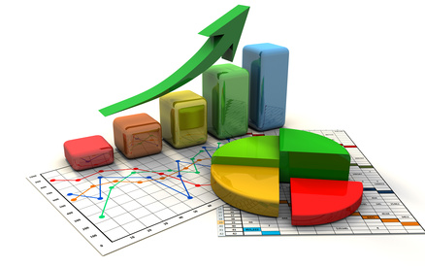
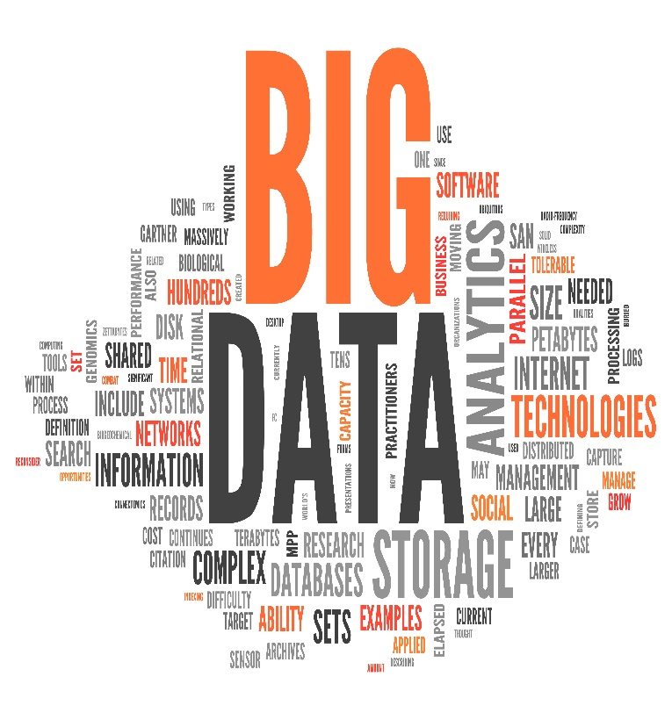
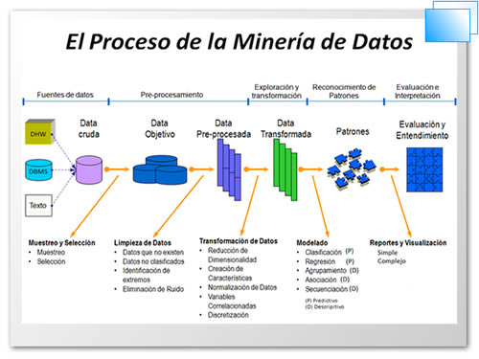

ESTADISTICA I
Tema 1: Estadística Descriptiva –Parte I
CURSO DE ESTADISTICA I - UTB 2022

Slide 3
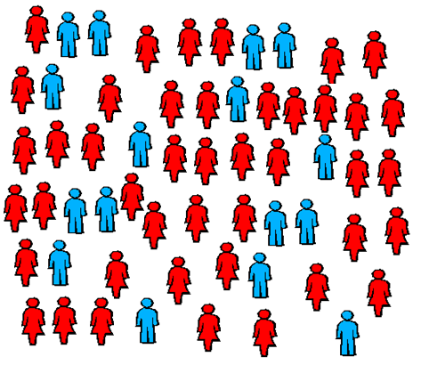
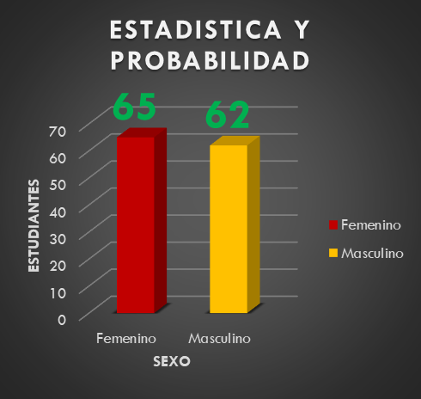

TEMA 1: ESTADÍSTICA DESCRIPTIVA
ORGANIZACIÓN DE LOS DATOS:
Antes de trabajar con cualquier conjunto de datos obtenidos de un experimento debemos organizarlos. Datos Estudiantes UTB202110
Género | Frec.
Masculino (M) | 62
Femenino (F) | 65
Las tablas de frecuencias y las representaciones gráficas son dos maneras equivalentes de presentar la información.
Las dos exponen ordenadamente la información recogida en una muestra.
CURSO DE ESTADISTICA I - UTB 2022

Slide 4
TEMA 1: ESTADÍSTICA DESCRIPTIVA
ORGANIZACIÓN DE LOS DATOS:
La tabla de frecuencias es la representación estructurada, en forma de tabla, de toda la información que se ha recogido sobre la variable que se estudia. Exponen la información recogida en la muestra, de forma que no se pierda nada de información (o poca).
Frecuencias absolutas: Contabilizan el número de individuos de cada modalidad
Frecuencias relativas (porcentajes): Idem, pero dividido por el total
Frecuencias acumuladas: Sólo tienen sentido para variables ordinales y numéricas y son muy útiles para calcular cuantiles (ver más adelante)
Variable | Frecuencias absolutas |  | Frecuencias relativas
(Valor) | Simple | Acumulada | Simple | Acumulada
x₁ | n₁ | N₁= n₁ | f₁ = n₁ / N | F₁= f₁
x₂ | n₂ | N₂= n₁ + n₂ | f₂ = n₂ / N | F₂= f₁ + f₂
... | ... | ... | ... | ...
x_{n-1} | n_{n-1} | N_{n-1}= n₁ + n₂ + ...+ n_{n-1} | f_{n-1} = n_{n-1} / N | F_{n-1}= f₁ + f₂ +… + f _{n-1}
x_{n} | n_{n} | N_{n} = Σn = N | f_{n} = n_{n} / N | F_{n} = Σf =1
CURSO DE ESTADISTICA I - UTB 2022

Slide 5
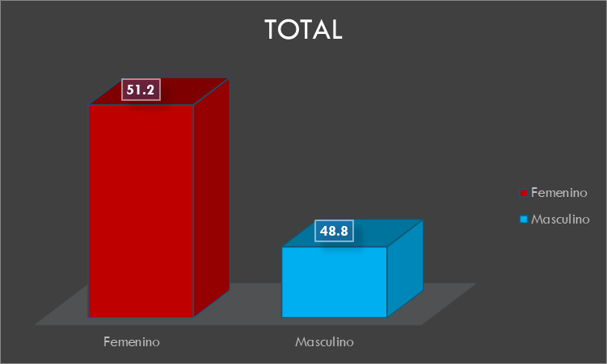
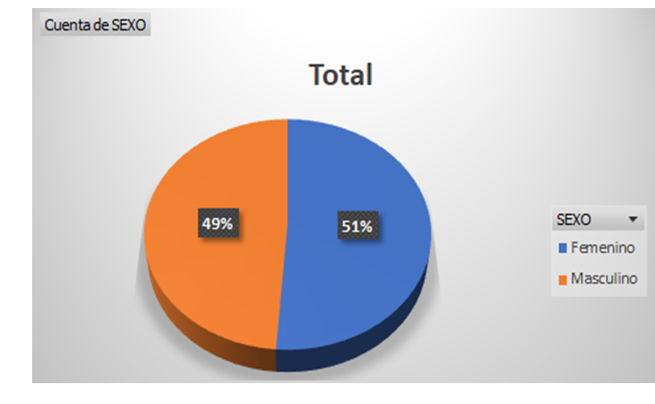
TEMA 1: ESTADÍSTICA DESCRIPTIVA
Género | Frec.
Masculino (M) | 62/127*100 = 48.8%
Femenino (F) | 65/127*100 = 51.2%
CURSO DE ESTADISTICA I - UTB 2022

Slide 6
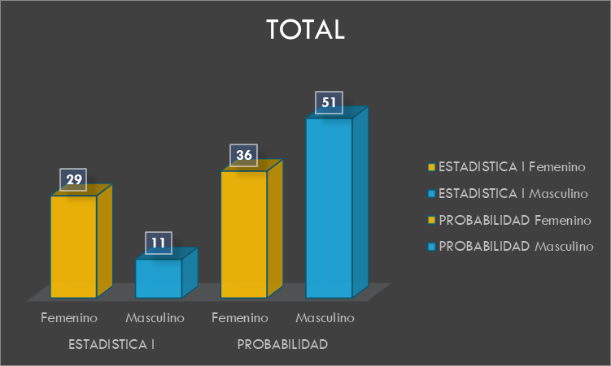
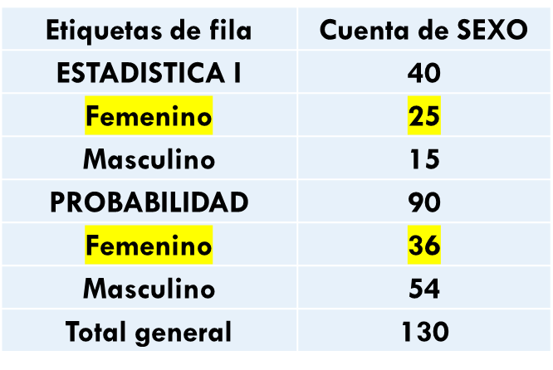
ORGANIZACIÓN DE LOS DATOS:
TEMA 1: ESTADÍSTICA DESCRIPTIVA
Antes de trabajar con cualquier conjunto de datos obtenidos de un experimento debemos organizarlos. Datos Estudiantes UTB202110
Ejercicio: Construya la Tabla de frecuencias relativas porcentual y también el diagrama de barras porcentual
CURSO DE ESTADISTICA I - UTB 2022

Slide 7
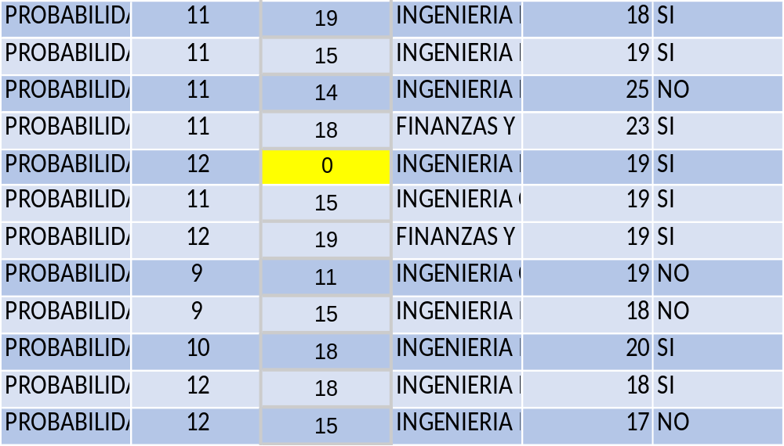
ORGANIZACIÓN DE LOS DATOS:
TEMA 1: ESTADÍSTICA DESCRIPTIVA
Antes de trabajar con cualquier conjunto de datos obtenidos de un experimento debemos organizarlos. Datos Estudiantes UTB202110
CURSO DE ESTADISTICA I - UTB 2022

Slide 8
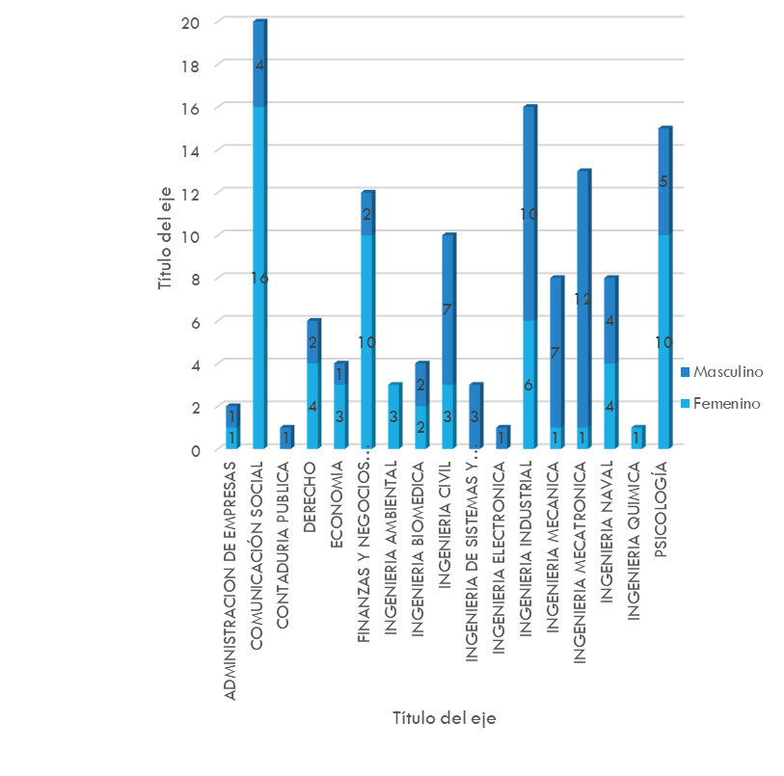
TEMA 1: ESTADÍSTICA DESCRIPTIVA
ORGANIZACIÓN DE LOS DATOS:
Antes de trabajar con cualquier conjunto de datos obtenidos de un experimento debemos organizarlos
Cuenta de SEXO | Etiquetas de columna
Etiquetas de fila | Femenino | Masculino | Total general
ADMINISTRACION DE EMPRESAS | 1 | 1 | 2
COMUNICACIÓN SOCIAL | 16 | 4 | 20
CONTADURIA PUBLICA |  | 1 | 1
DERECHO | 4 | 2 | 6
ECONOMIA | 3 | 1 | 4
FINANZAS Y NEGOCIOS INTERNACIONALES | 10 | 2 | 12
INGENIERIA AMBIENTAL | 3 |  | 3
INGENIERIA BIOMEDICA | 2 | 2 | 4
INGENIERIA CIVIL | 3 | 7 | 10
INGENIERIA DE SISTEMAS Y COMPUTACION |  | 3 | 3
INGENIERIA ELECTRONICA |  | 1 | 1
INGENIERIA INDUSTRIAL | 6 | 10 | 16
INGENIERIA MECANICA | 1 | 7 | 8
INGENIERIA MECATRONICA | 1 | 12 | 13
INGENIERIA NAVAL | 4 | 4 | 8
INGENIERIA QUIMICA | 1 |  | 1
PSICOLOGÍA | 10 | 5 | 15
Total general | 65 | 62 | 127
CURSO DE ESTADISTICA I - UTB 2022

Slide 9
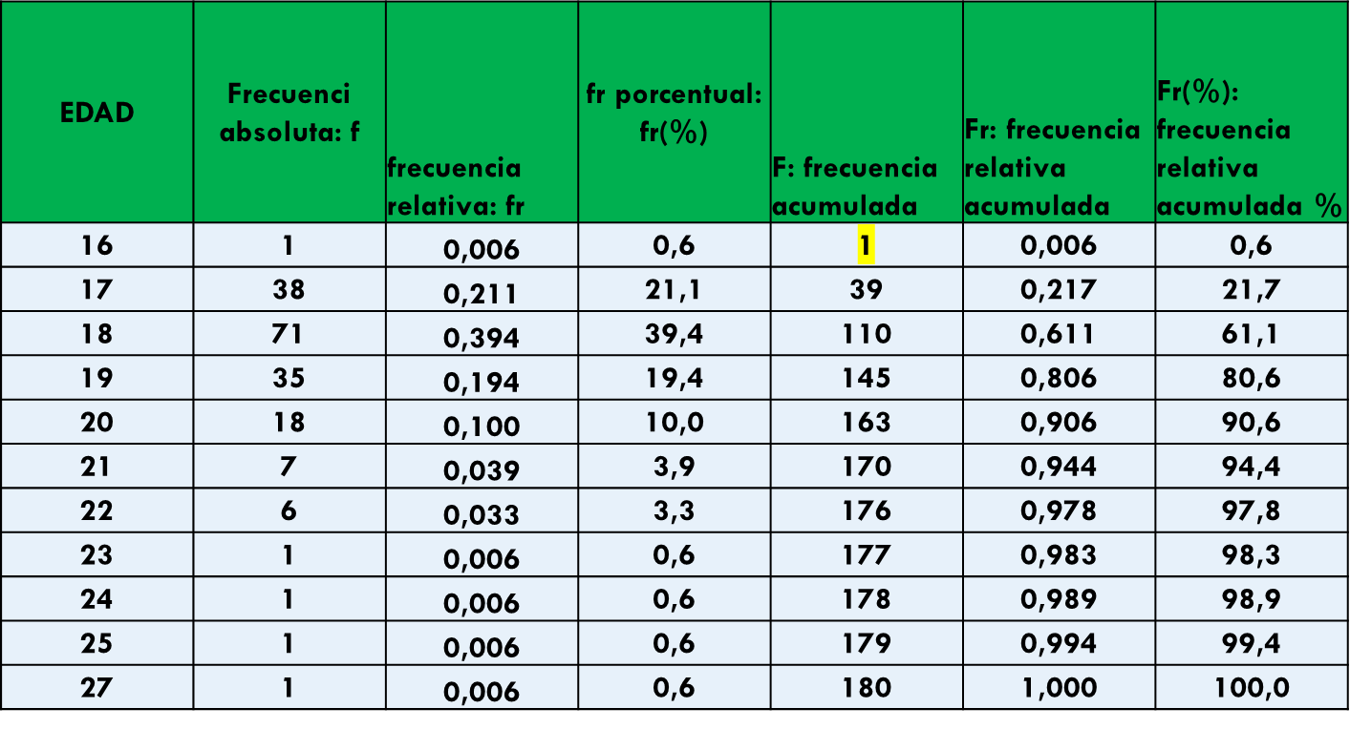
TEMA 1: ESTADÍSTICA DESCRIPTIVA
ORGANIZACIÓN DE LOS DATOS:
Tablas de frecuencias individuales para variables cuantitativas
CURSO DE ESTADISTICA I - UTB 2022

Slide 10
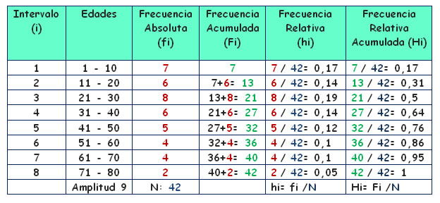
TEMA 1: ESTADÍSTICA DESCRIPTIVA
ORGANIZACIÓN DE LOS DATOS:
Tablas de frecuencias individuales para variables cuantitativas
CURSO DE ESTADISTICA I - UTB 2022

Slide 11
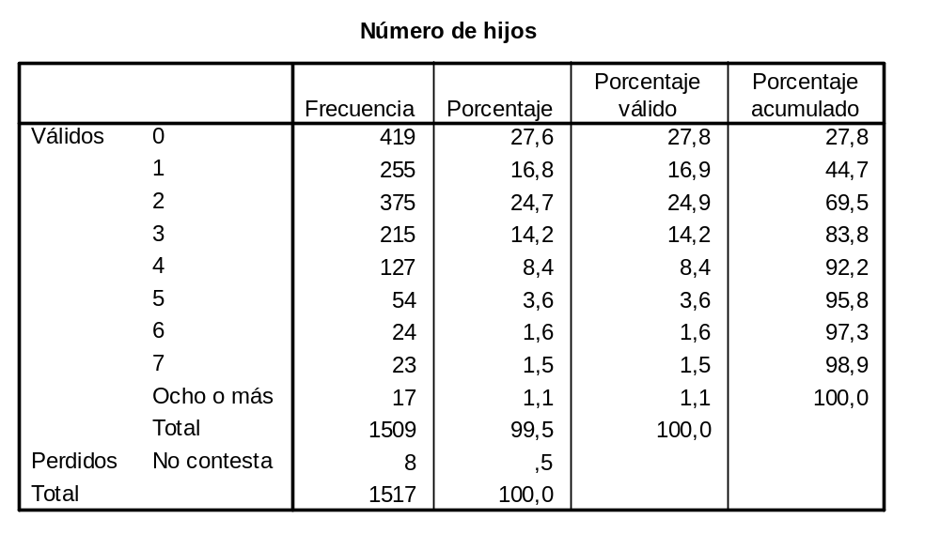
TEMA 1: ESTADÍSTICA DESCRIPTIVA
ORGANIZACIÓN DE LOS DATOS: Datos tomados de casas familiares en una cierta región del país
¿Qué porcentaje de individuos tienen cuando mucho de 3 hijos
¿Entre 4 y 6 hijos?
97,3% - 83,8% = 13,5%
CURSO DE ESTADISTICA I - UTB 2022

Slide 12
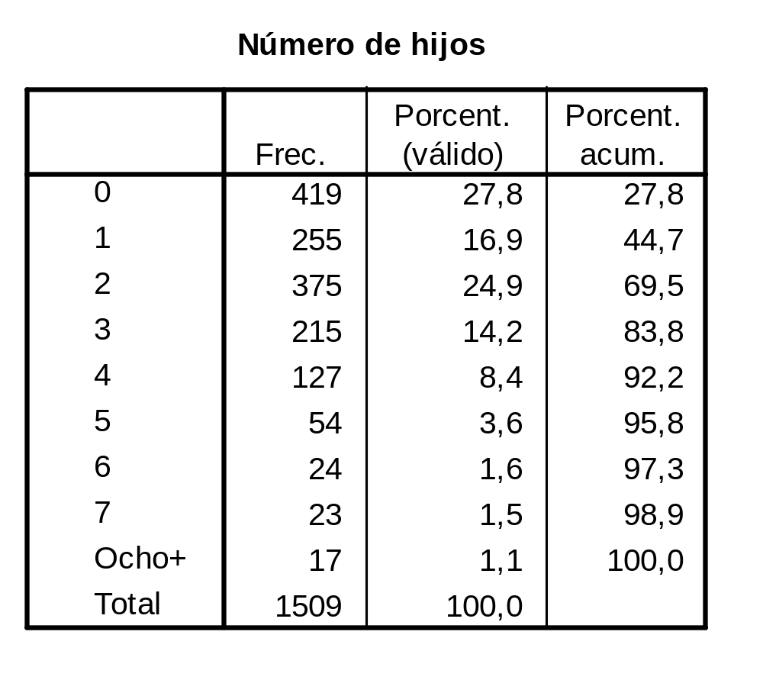

ORGANIZACIÓN DE LOS DATOS
TEMA 1: ESTADÍSTICA DESCRIPTIVA
Ejemplo
¿Cuántos individuos tienen menos de 2 hijos?
  frec. indiv. sin hijos
  +
  frec. indiv. con 1 hijo
  = 419 + 255
  = 674 individuos
¿Qué porcentaje de individuos tiene 6 hijos o menos?
  97,3%
¿Qué cantidad de hijos es tal que menos el 50% de las casas familiares tienen una cantidad inferior o igual?
  2 hijos
=50%
CURSO DE ESTADISTICA I - UTB 2022

Slide 13
ORGANIZACIÓN DE LOS DATOS
TEMA 1: ESTADÍSTICA DESCRIPTIVA
Ejemplo
¿Qué cantidad de hijos es tal que al menos el 70% de las casas familiares tienen una cantidad superior?
  3 hijos
¿Qué cantidad de hijos es tal que a lo sumo el 95% de las casas familiares tienen una cantidad inferior?
  5 hijos
=50%
CURSO DE ESTADISTICA I - UTB 2022

Slide 14
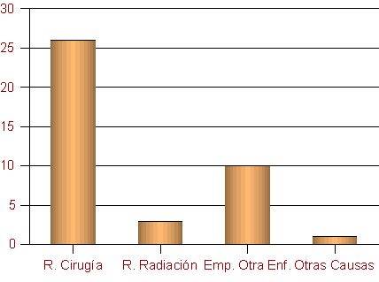
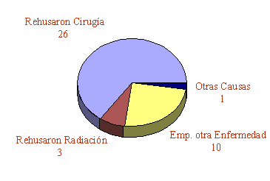
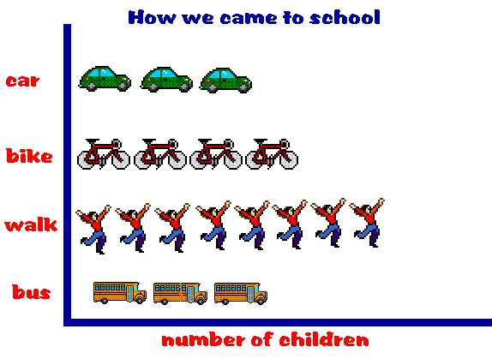
TEMA 1: ESTADÍSTICA DESCRIPTIVA
ORGANIZACIÓN DE LOS DATOS:
Diagramas de barras
  Alturas proporcionales a las frecuencias (abs. o rel.)
  Se pueden aplicar también a variables discretas
Diagramas de sectores (tartas, polares)
  No usarlo con variables ordinales.
  El área de cada sector es proporcional a su frecuencia (abs. o rel.)
Pictogramas
  Fáciles de entender.
  El área de cada modalidad debe ser proporcional a la frecuencia.
CURSO DE ESTADISTICA I - UTB 2022

Slide 15
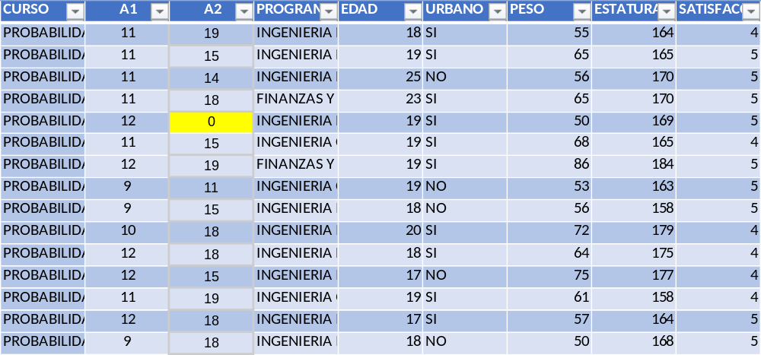
TEMA 1: ESTADÍSTICA DESCRIPTIVA
CURSO DE ESTADISTICA I - UTB 2022

Slide 16
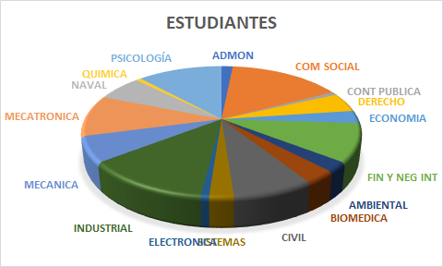
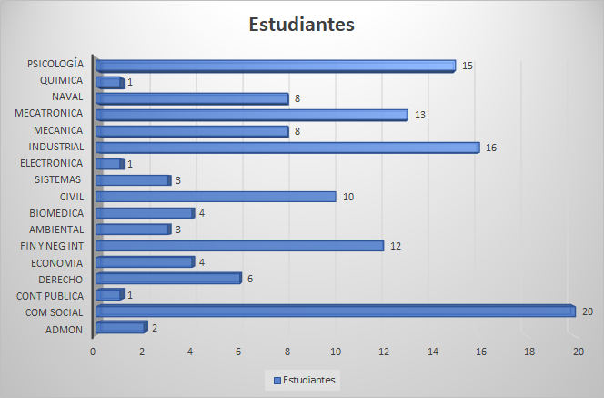
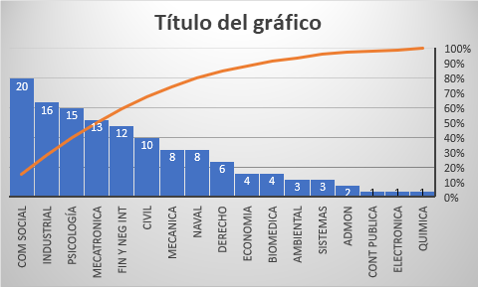
TEMA 1: ESTADÍSTICA DESCRIPTIVA
CURSO DE ESTADISTICA I - UTB 2022

Slide 17
CURSO DE ESTADISTICA I - UTB 2022

